Slide 1

外卖系统一体化
——第3组
The Combination of the Take-out System
组员: 1851055 汪明杰
1851231 王立友
汇报人：汪明杰 汇报时间：2020年6月20日

Slide 2
01
项目简介
目 录
02
数据库设计
CONTENTS
03
项目展示

Slide 3

01
PART
项目简介

Slide 4
项目背景
近年来，随着互联网技术的飞速发展，网络已经渗透到人们日常生活的方方面面。小到读书看报，大到国家决策，处处都有着网络的参与，许多行业与其结合，擦出了明亮的火花。除此之外，各种网络平台的建立也使得餐饮行业步入了新的阶段，人们在平台上就能够直接挑选附近的店铺来查看商品。
作为出生在互联网时代的一代，我们在很直观的感受到外卖平台的发展崛起过程。从几年前外卖还是以电话订餐为主，到现如今占据着主导地位的美团外卖和饿了么，这一类平台的出现为人们的日常生活提供了极大的便利之处。因此，我们希望能够完成外卖平台的制作，并希望能够在其他类似场景加以应用。

Slide 5
项目内容
系统 | 名称 | 功能
顾客系统 | 用户注册 | 新用户注册
 | 用户登录 | 已有账号的用户登录
 | 找回密码 | 忘记密码的用户可以通过手机号找回密码
 | 挑选美食 | 查看所有正在营业的商家
 | 订单中心 | 查看自己的全部订单
 | 个人信息 | 查看和修改个人信息
 | 已挑选美食 | 购物车功能，记录了已被挑选的美食
 | 商家前台 | 可以选购美食、查看商家评价
 | 备注界面 | 填写订单备注
 | 评价界面 | 填写已完成订单的评价
商家系统 | 商家注册 | 新商家注册
 | 商家登录 | 已有账号且审核通过的商家登录
 | 商家菜谱 | 查看和删除自己餐厅的菜系
 | 添加新菜 | 添加新的菜系
 | 订单中心 | 查看自己餐厅的全部订单
 | 商家信息 | 查看和修改自己餐厅的相关信息
 | 修改菜品 | 检索并修改自己餐厅的菜系
系统 | 名称 | 功能
骑手系统 | 骑手注册 | 新骑手注册
 | 骑手登录 | 已有账号且审核通过的骑手登录
 | 正在送餐 | 查看和完成已接的订单
 | 当前可接 | 查看和接取订单
 | 个人信息 | 查看和修改个人信息
管理员系统 | 管理员登录 | 管理员使用账号和密码直接登录
 | 商家审核 | 通过或不通过注册后待审核的商家
 | 骑手审核 | 通过或不通过注册后待审核的骑手
 | 商家管理 | 检索指定商家并执行操作
 | 骑手管理 | 检索指定骑手并执行操作
 | 用户管理 | 检索指定用户并执行操作
 | 差评管理 | 查看全部低分订单并一建快捷管理

Slide 6
项目亮点
1.功能全面，实现了从顾客点单、商家接单、骑手配送、售后服务的全流程；
2.界面美观，对于任何一种身份的使用者都能极快上手；
3.数据库设计全面，约束完整；
4.细节考虑周到：
（1）每一个系统都有独属于自己的图标；
（2）结合SMS短信平台实现了手机号验证的功能；
（3）贴合生活实际，实现了身份证号检验功能；
（4）……
5.分工合理，每个人都超额完成了工作

Slide 7
02
PART
数据库设计

Slide 8
地址
ID
管理员
余额
昵称
图片
ID
顾客
头像
手机号
菜品
名称
ID
密码
介绍
状态
密码
产生
价格
ID
属于
评价
起始地址
介绍
送达地址
状态
密码
订单
总价
名字
电话
评分
起始时间
ID
备注
来源
开张时间
配送
内容
到达时间
预期时间
餐厅
ID
状态
状态
姓名
关闭时间
评分
图片
配送员
手机号
地址
图片
评分
配送费
身份证号
密码

Slide 9
关系模式
顾客（编号，昵称，电话号码，密码，地址，余额，图像，状态）
商家（编号，餐厅名，密码，介绍，电话号码，营业起始时间，营业结束时间，地址，配送费，图像，评分，状态）
配送员（编号，姓名，手机号，密码，身份证号，图像，状态，评分）
管理员（编号，密码）
订单（编号，餐厅编号，顾客编号，配送员编号，起送时间，预期到达时间，实际到达时间，总价，内容，起送地点，送达地点，备注，评分，评价）
菜肴（编号，餐厅编号，名称，价格，图像，介绍）

Slide 10
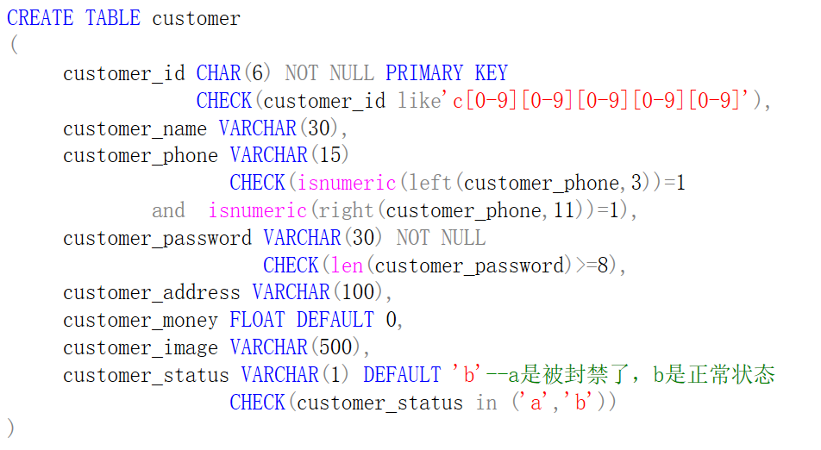
完整性控制
1.SQLServer中通过CHECK、外键及trigger建立约束关系：

Slide 11
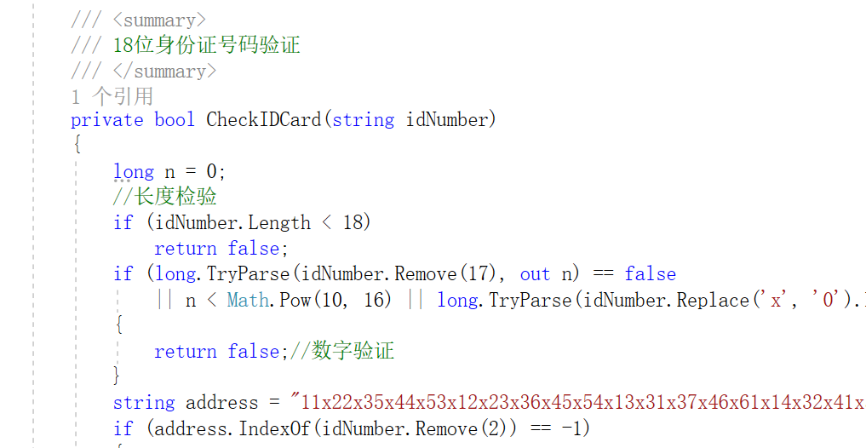
完整性控制
2.C#对TextBox中填写数据进行逻辑性检验

Slide 12
03
PART
项目展示

Slide 13
路漫漫其修远兮，
吾将上下而求索！

Slide 14
Q&A

